Slide 1
THỰC HÀNH TIẾNG VIỆT
(Từ đơn, từ phức, BPTT so sánh)
TIẾT 4
Bài 1: Tôi và các bạn

Slide 2
Khởi động
Trò chơi “Giúp Tấm nhặt thóc”

Slide 3

Luật chơi:
+ Thẻ chữ được xếp lẫn lộn với nhau được xem như gạo và thóc mà mụ dì ghẻ đã trộn để bắt Tấm nhặt.
+ HS đóng vai những chú chim sẻ được bụt sai xuống giúp cô tấm nhặt thóc ra thóc, gạo ra gạo nghĩa là đi phân loại từ ghép và từ láy.

Slide 4
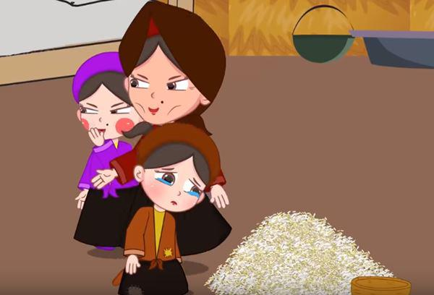
Tươi mát
Chuồn chuồn
Đo đỏ
Vui nhộn
Xanh thẳm
Vui vẻ
Lung linh

Slide 5
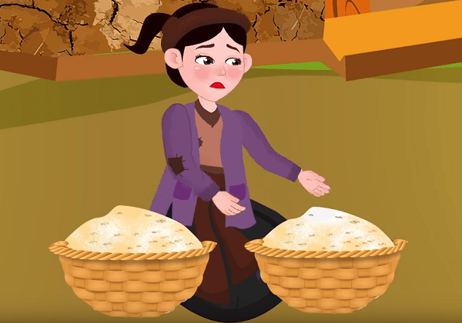

Vui nhộn
Vui vẻ
Chuồn chuồn
Xanh thẳm
Tươi mát
Lung linh
Đo đỏ
Từ ghép
Từ láy

Slide 6
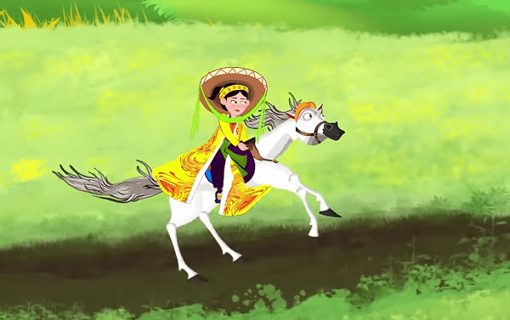

Slide 7
I.
KIẾN THỨC CƠ BẢN

Slide 8
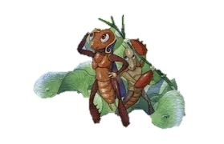
AI NHANH HƠN ?
Nhọn hoắt
Vuốt
Rung rinh
Cánh
Hủn hoẳn
Người
Đen nhánh
Răng
Bóng mỡ
Ngoàm ngoạp

Slide 9
Qua VD kết hợp đọc phần Tri thức Tiếng Việt trong SGK trả lời câu hỏi sau (Dưới dạng sơ đồ tư duy)
(?)Từ đơn là gì? Lấy ví dụ
(?)Từ phức là gì? Từ phức gồm những loại từ nào? Lấy ví dụ

Slide 10
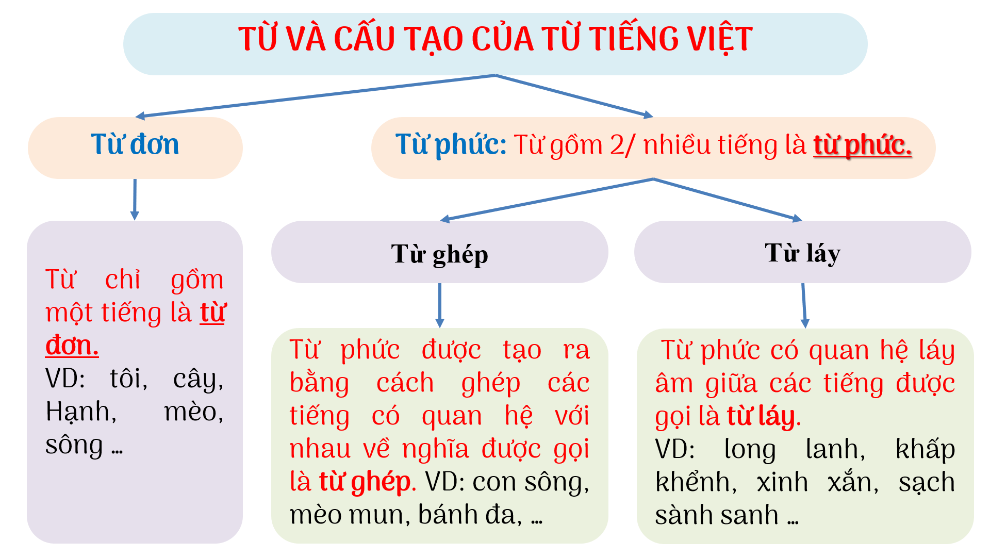
1. Cấu tạo từ Tiếng Việt

Slide 11
b) Dựa vào kiến thức đã học nhắc lại:
(?) Nghĩa của từ là gì? Thành ngữ là gì? Lấy ví dụ
(?) Thế nào là BPTT so sánh?

Slide 12
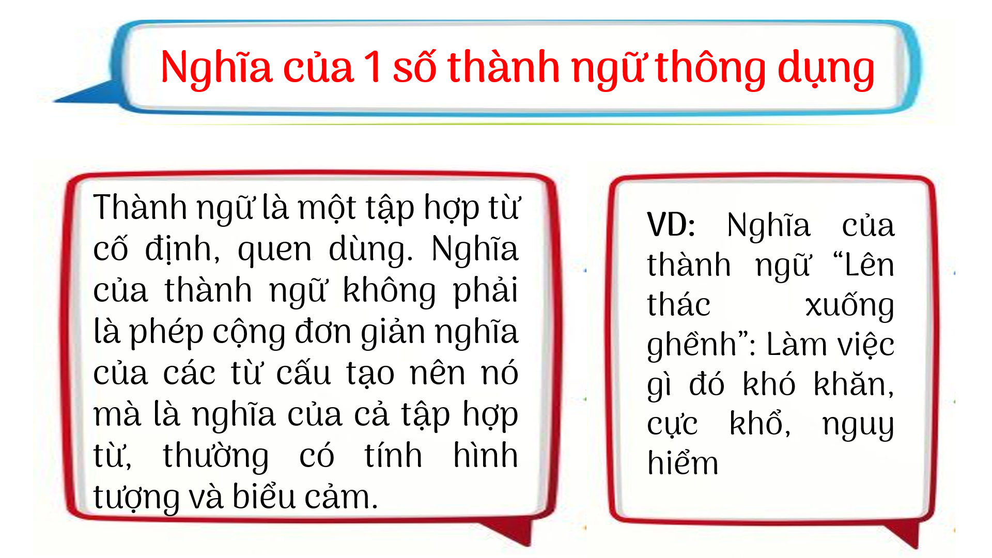
2. Thành ngữ

Slide 13
2. Thành ngữ
- Khái niệm: Thành ngữ là một tập hợp từ cố định, quen dùng. Nghĩa của thành ngữ là nghĩa của cả tập hợp từ, có tính hình tượng và biểu cảm.
- VD: “Lên thác xuống ghềnh” : làm việc gì khó khăn, gian khổ.

Slide 14
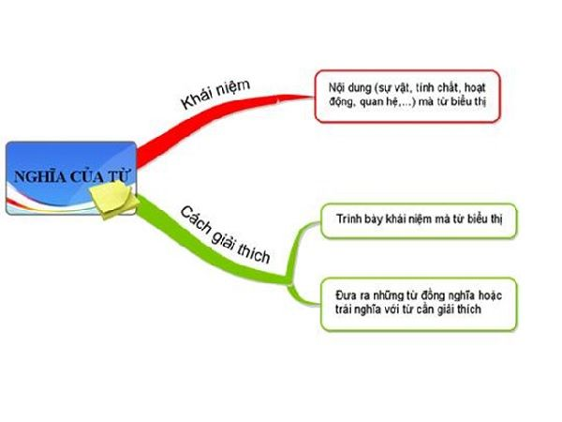
3. Nghĩa của từ

Slide 15

4. Biện pháp tu từ so sánh

Slide 16
4. BPTT So sánh:
BP so sánh là đối chiếu hai hay nhiều đối tượng khác nhau nhưng giống nhau ở một điểm nào đấy.
Từ so sánh: như, là, tựa là, giống như,…

Slide 17
II.
Luyện tập
Bài tập 1,2,3,4,5,6 trong SGK Tr.20,21

Slide 18
Bài tập 1: Điền từ in đậm trong đoạn văn sau vào ô phù hợp:
Đôi cánh tôi, trước kia ngắn hủn hoẳn bây giờ thành cái áo dài kín xuống tận chấm đuôi. Mỗi khi tôi vũ lên, đã nghe tiếng phành phạch giòn giã. Lúc tôi đi bách bộ thì cả người tôi rung rinh một màu nâu bóng mỡ soi gương được và rất ưa nhìn.
TỪ ĐƠN | TỪ PHỨC
 | TỪ GHÉP | TỪ LÁY
Hủn hoẳn, phành phạch, giòn giã, rung rinh
Tôi, nghe, người
Bóng mỡ, ưa nhìn

Slide 19
Bài tập 2: Tìm những từ láy mô phỏng âm thanh có trong văn bản “Bài học đường đời đầu tiên”
Ví dụ: véo von, hừ hừ
Những từ láy mô phỏng âm thanh trong văn bản: phanh phách, phành phạch, ngoàm ngoạp, văng vẳng,…

Slide 20
Bài tập 3: Tìm và nêu tác dụng của từ láy trong các câu sau:
- Thỉnh thoảng, muốn thử sự lợi hại của những chiếc vuốt, tôi co cẳng lên, đạp phanh phách vào các ngọn cỏ.
- Phanh phách: âm thanh phát ra do một vật sắc tác động liên tiếp vào một vật khác.
- Hai cái răng đen nhánh lúc nào cũng nhai ngoàm ngoạp như hai lưỡi liềm máy làm việc.
- Ngoàm ngoạp: (nhai) nhiều, liên tục, nhanh.
=> Tác dụng: Nhấn mạnh vẻ đẹp cường tráng, mạnh mẽ, đầy sức sống tuổi trẻ ở Dế Mèn. Qua đó Dế Mèn bộc lộ niềm tự hào về chính mình.

Slide 21
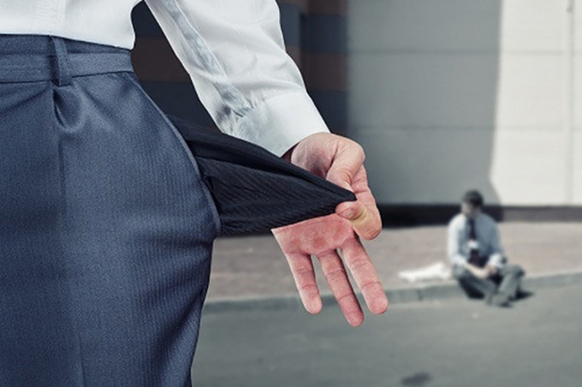
Bài tập 4: (Thảo luận nhóm 4HS) Giải thích nghĩa thông thường của nghèo, mưa dầm sùi sụt và nghĩa trong văn bản của những từ ngữ này.
Nghèo: ở vào tình trạng không có hoặc có rất ít những gì thuộc về yêu cầu tối thiểu của đời sống vật chất.
Nghèo sức:
Khả năng hoạt động, làm việc hạn chế, sức khỏe kém hơn những người bình thường

Slide 22

Bài tập 4: (Thảo luận nhóm 4HS) Giải thích nghĩa thông thường của nghèo, mưa dầm sùi sụt và nghĩa trong văn bản của những từ ngữ này.
Mưa dầm sùi sụt: mưa nhỏ, rả rich, kéo dài không dứt.
Điệu hát mưa dầm sùi sụt:
Điệu hát nhỏ, kéo dài, buồn, ngậm ngùi, thê lương.

Slide 23
Bài tập 5: Đặt câu với mỗi thành ngữ sau: ăn xổi ở thì, tắt lửa tối đèn, hôi như cú mèo.
Ăn xổi ở thì
Anh ta lo chơi, lười học, chỉ biết ăn xổi ở thì, không lo cho tương lai
Tắt lửa tối đèn
Hàng xóm tắt lửa tối đèn có nhau
Hôi như cú mèo
Quần áo ngấm mưa, ẩm ướt hôi như cú mèo

Slide 24
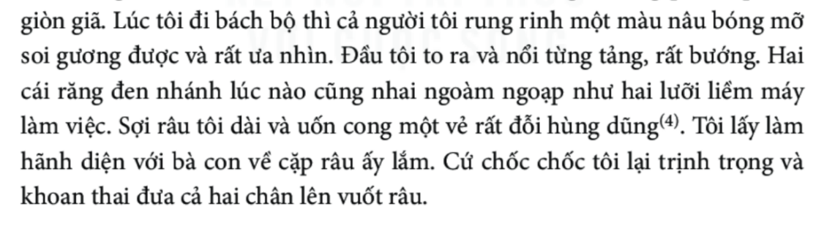
Bài tập 6: Tìm một số câu văn có sử dụng biện pháp tu từ so sánh trong văn bản “Bài học đường đời đầu tiên” và chỉ ra tác dụng của biện pháp tu từ đó.
=> So sánh hai cái răng của Dế Mèn khi nhai thức ăn với hai lưỡi liềm máy đang làm việc để nhấn mạnh Dế Mèn đang tuổi ăn tuổi lớn, đầy sức sống, khỏe khoắn

Slide 25
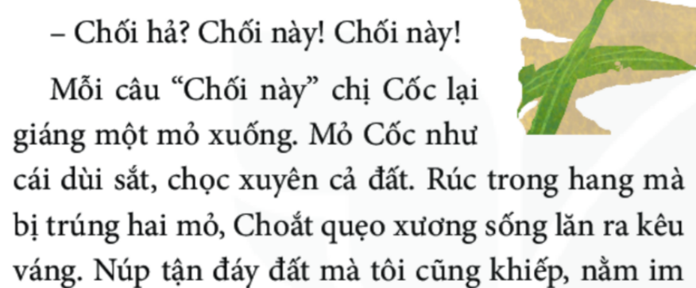
Bài tập 6: Tìm một số câu văn có sử dụng biện pháp tu từ so sánh trong văn bản “Bài học đường đời đầu tiên” và chỉ ra tác dụng của biện pháp tu từ đó.
=> So sánh mỏ chị Cốc với cái dùi sắt cho thấy sự tức giận, sức mạnh đáng sợ của chị Cốc khi mổ Dế Choắt.
=> So sánh là đối chiếu sự vật, sự việc này với sự vật, sự việc khác để tìm ra nét tương đồng và khác biệt giữa chúng.

Slide 26
III.
Vận dụng
Em hãy viết đoạn văn (5-7 câu) nêu suy nghĩ của em về nhân vật Dế Mèn trong VB Bài học đường đời đầu tiên. Chỉ ra từ ghép, từ láy có sử dụng trong đoạn văn

Slide 27
Thank you!

